Slide 1
Министерство образования РМ Портфолио Бочкаревой Надежды Николаевны, педагога дополнительного образования МБУДО «Ичалковская ДЮСШ»
Дата рождения: 25.06.1968 г.
Профессиональное образование: учитель изобразительного искусства и черчения, воспитатель. Ичалковское педагогическое училище им. С.М.Кирова диплом ЛТ 466863, дата выдачи 30 июня 1988 г.
Стаж педагогической работы (по специальности): 10 лет.
Общий трудовой стаж: 20 лет.
Наличие квалификационной категории: первая
Дата последней аттестации: 16.12.2015г

Slide 2
Характеристика-представление

Slide 3
1.Реализация образовательных программ

Slide 4
3.Участие детей в конкурсах
Грамоты:
Межрегиональный уровень:
IX Межрегиональный фестиваль декоративно-прикладного творчества «Параскева-Рукодельница» март 2018г.-3 место
Республиканский уровень:
Конкурс новогодней игрушки «Новогоднее чудо» в номинации «Электрифицированные новогодние игрушки» декабрь 2019г. - 2 место
Муниципальный уровень:
Конкурс «Экология. Дети.Творчество» в номинации «Резервы»2018 г. – 1 место
Конкурс «Защитим лес»в номинации «Природа и творчество» 2018 г. – 1 место
Конкурс «Фантастика» в номинации «Кукла» 2018 г. – 1место
Конкурс новогодней игрушки «В свете елочных огней» в номинации «Электрифицированные новогодние игрушки» декабрь 2018г. - 1 место
Конкурс моделей одежды «Флора – дизайн» в номинации «Одежды из грубых тканей»2018 г.– 1 место
Конкурс новогодней игрушки «Новогоднее чудо» в номинации «Электрифицированные новогодние игрушки» декабрь 2019г. - 1 место
Конкурс новогодней игрушки «Новогоднее чудо» в номинации «Символ года» декабрь 2019г. - 2 место
Конкурс «Калейдоскоп профессий» в номинации «Изобразительное искусство» 2019г-1 место
Участие:
Участие в Открытом Республиканском Отборочном туре Московского Международном Форуме «Одаренные дети –будущее России» в номинации «Народное творчество» март 2019г

Slide 5
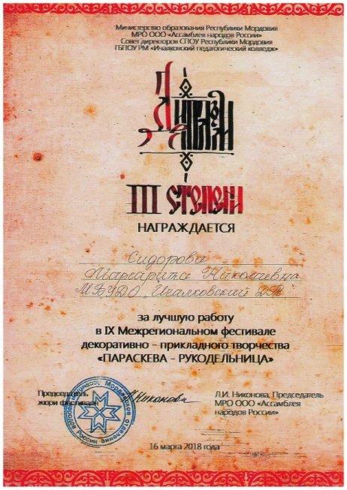
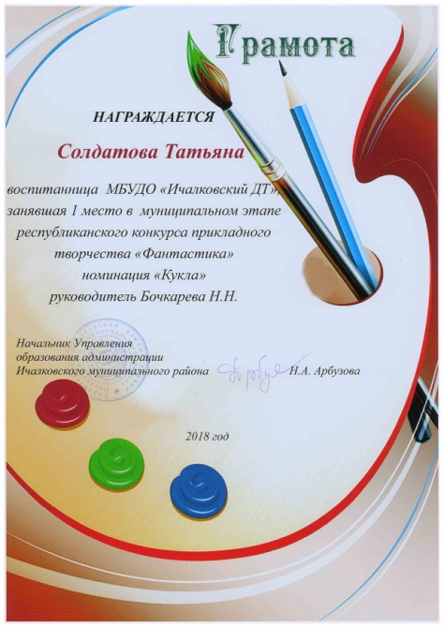
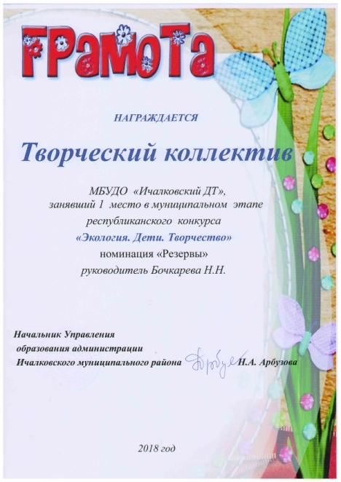
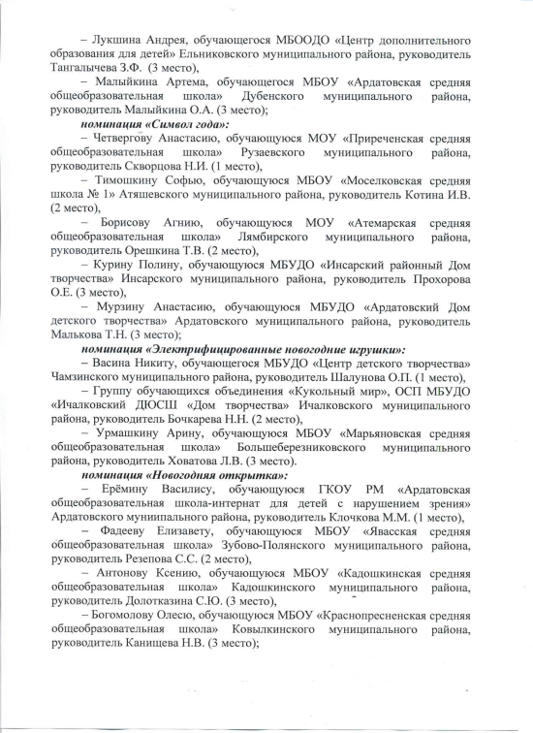
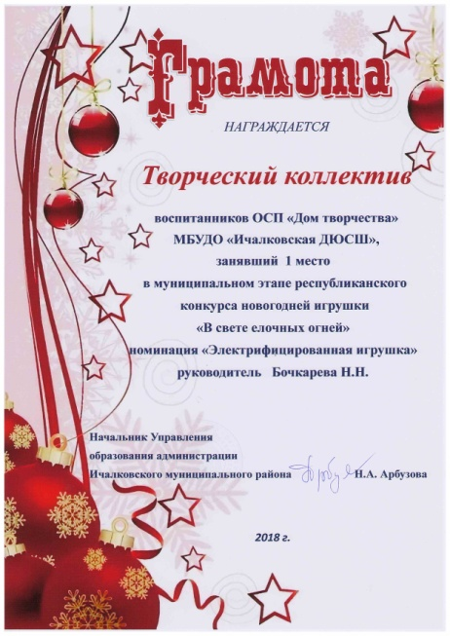
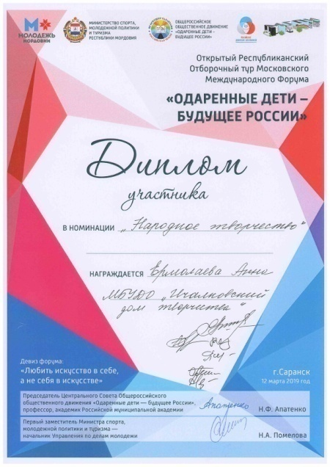
Участие детей в конкурсах

Slide 6
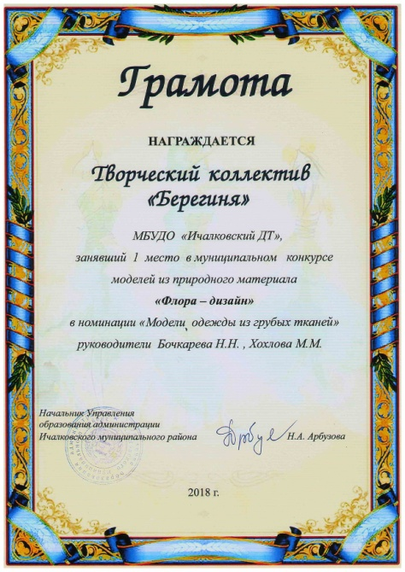
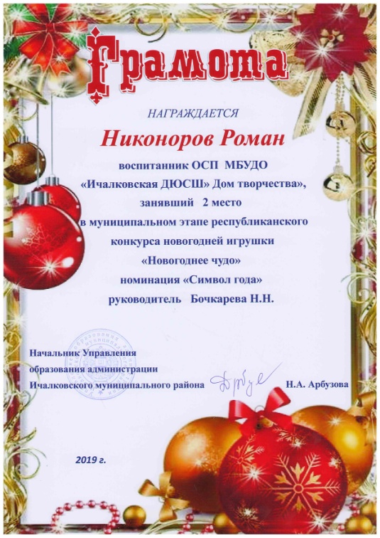
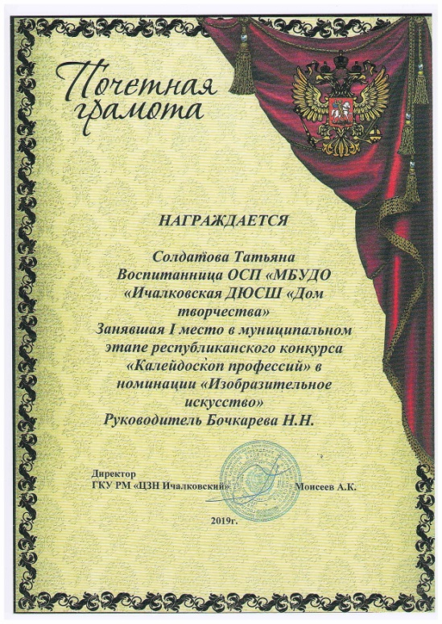
Участие детей в конкурсах

Slide 7
6. Выступления на научно-практических конференциях, педагогических чтениях, семинарах, секциях, методических объединениях; проведение, мастер-классов, мероприятий
Муниципальный уровень:
Образовательная организация: МБУДО «Ичалковский дом творчества».
Выступление с докладом на педагогическом совете «Учебное занятие в дополнительном образовании с точки зрения личностно-ориентированного обучения» на тему: «Обмен педагогическим опытом», 2018г.
Выступление с докладом на педагогическом совете «Интерес и мотивация, как фактор сохранности контингента обучающихся в системе дополнительного образования» на тему: «Роль дополнительного образования в развитии личности ребенка средствами художественного воспитания» , 2019 г.
Выступление с докладом на педагогическом совете «Повышение качества дополнительного образования детей через развитие компетенций личности ребенка» на тему: «Развитие профессионального и научно-методического мастерства педагогов средствами сетевого взаимодействия» , 2020г.

Slide 9
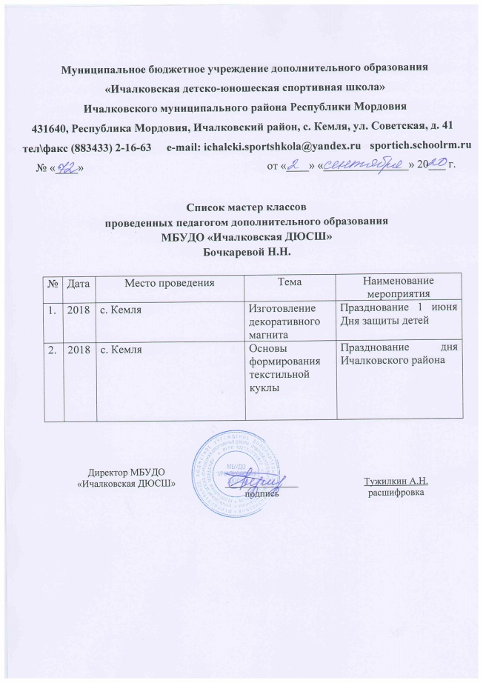
7.Проведение мастер-классов, открытых мероприятий
Участие в мастер-класс, посвященного празднованию «Дня защиты детей»,2019г.
Участие в мастер-класс, посвященного празднованию «Дня Ичалковского района»,2019г.

Slide 10
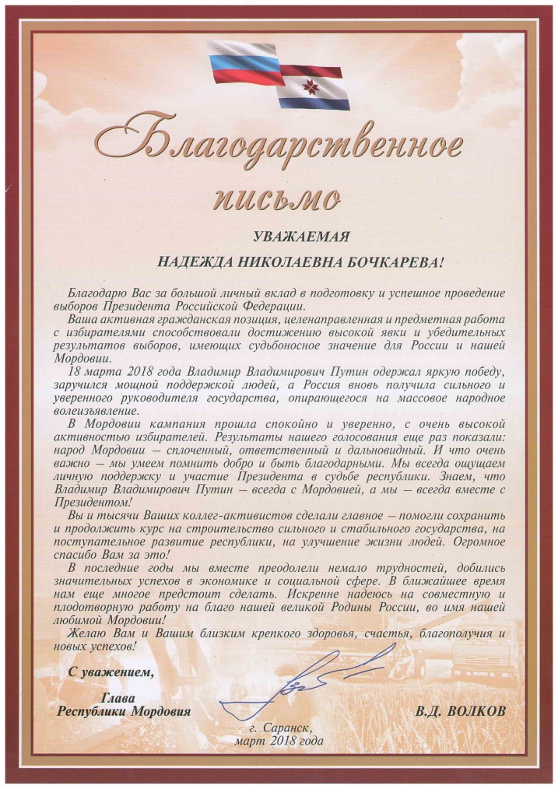
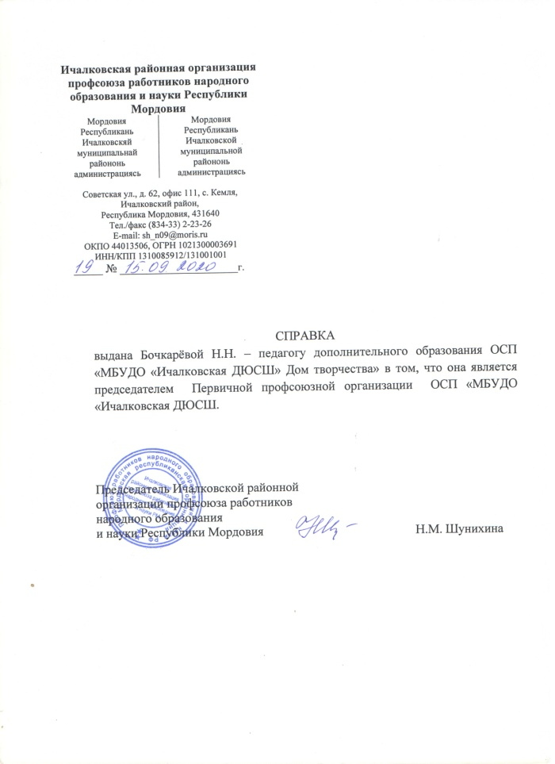
9. Общественно-педагогическая активность педагога: участие в экспертных комиссиях, апелляционных комиссиях, в жюри конкурсов, депутатская деятельность и т.д.

Slide 11
11.Позитивные результаты работы с детьми

Slide 12
11. Награды и поощрения педагога в межаттестационный период
Международный уровень:
Российский уровень:
Межрегиональный уровень: Почетная Грамота Государственного Собрания Республики Мордовия «За многолетний добросовестный труд и большой вклад в социально-экономическое развитие Ичалковского муниципального района» -2019г.
Почетная Грамота Министерства образования РМ «За высокое педагогическое мастерство, значительный вклад в развитие образования Республики Мордовия и многолетний добросовестный труд»-2016г
Благодарственное письмо от руководителя проекта Иеромонаха Александра за развитие проекта «Святой Александр Невский- слава, дух и имя России» 2018г.
Сертификат МО РМ МРО ООО «Ассамблея народов России»Совет директоров СПОУ РМ ГБПОУ РМ «Ичалковский педагогический колледж» «За грамотную подготовку участника в IX Межрегиональном фестивале декоративно-прикладного творчества «Параскева-Рукодельница»-2018г.
Муниципальный уровень:

Slide 13
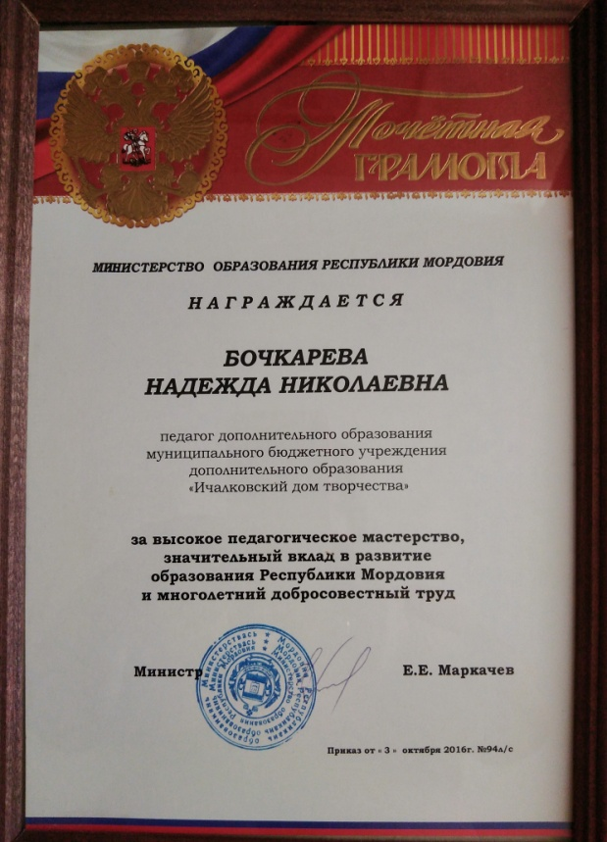
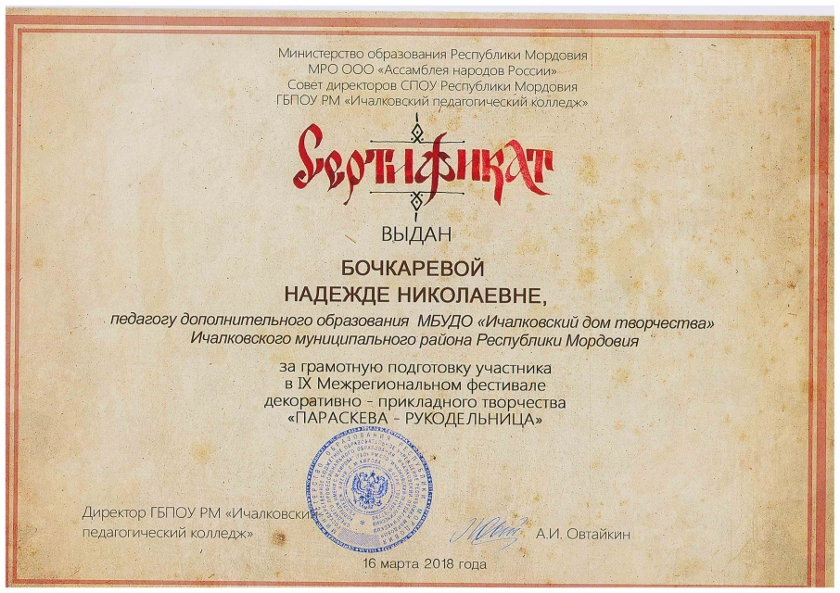
Награды и поощрения педагога в межаттестационный период

Slide 14
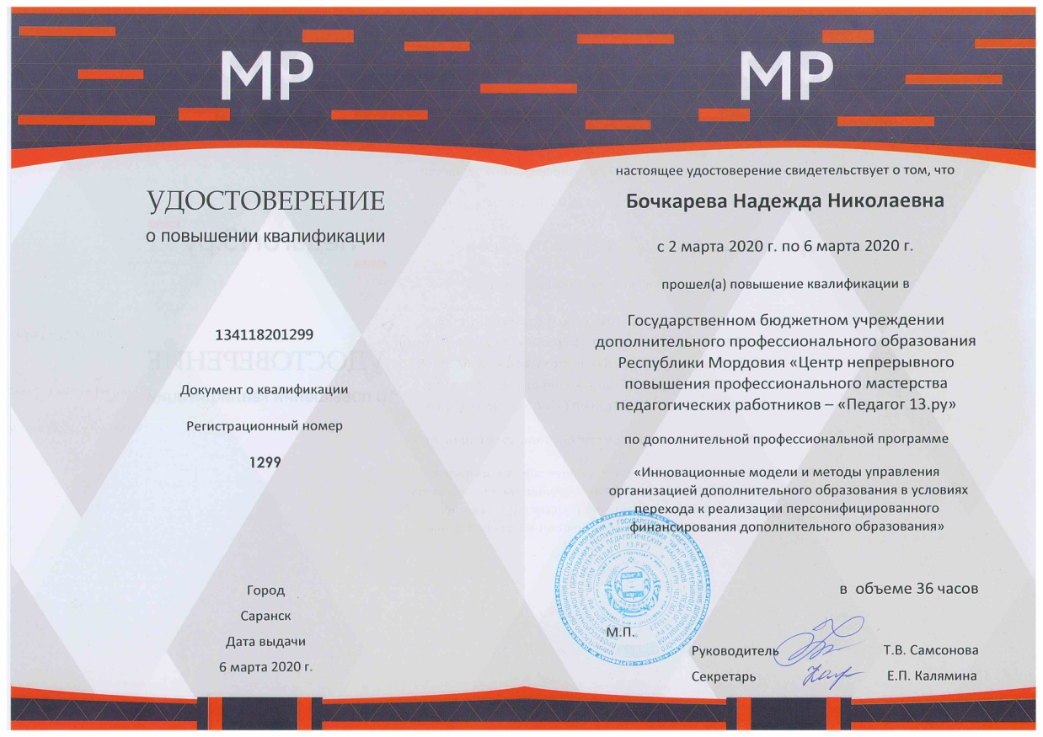
12. Повышение квалификации
Курсы повышения квалификации ГБУДПО РМ «Центр непрерывного повышения профессионального мастерства педагогических работников- «Педагог 13.ру»
с 02.03.2020 г. по 06.03.2020 г. по программе «Инновационные модели и методы управления организацией дополнительного образования в условиях перехода к реализации персонифицированного финансирования дополнительного образования» удостоверение №1299

